Slide 1
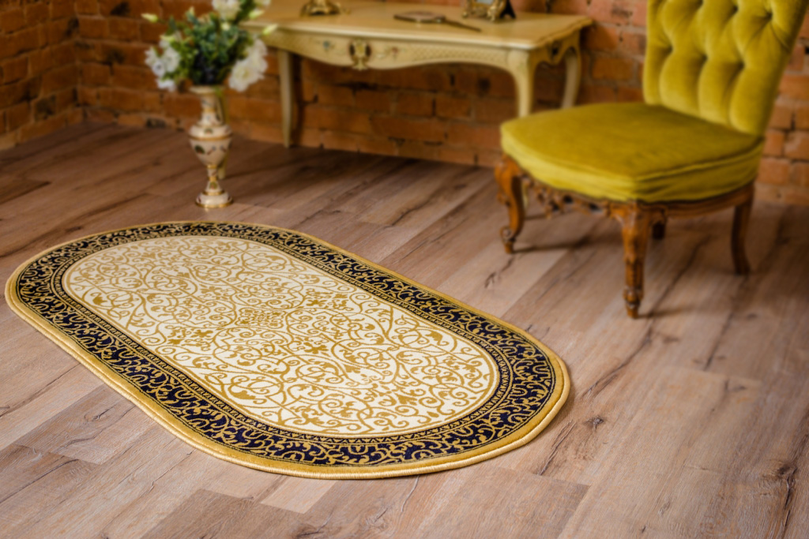
ОАО «Ковры Бреста»
Инвестиционное предложение:
продажа предприятия как
имущественного комплекса –
действующего производства
ковровых изделий
ОАО «Ковры Бреста»
Республика Беларусь, 224020, г. Брест, ул. Я.Купалы, 1
Тел.: +375 (0162) 46-15-44, 46-17-08
E-mail: gendir@brestcarpets.by
www.brestcarpets.by

Slide 2

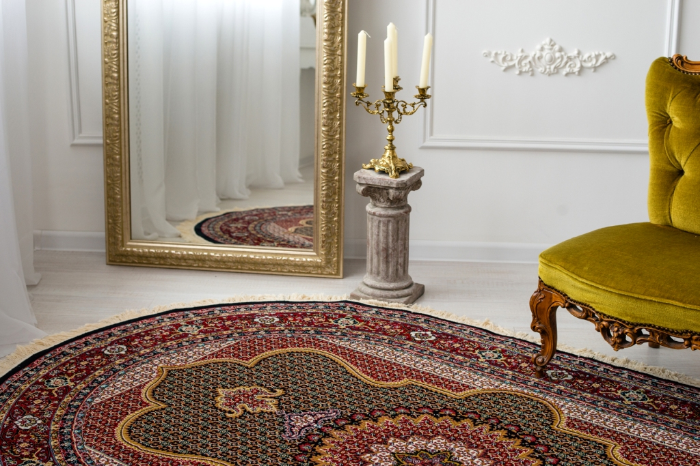
ОПИСАНИЕ ПРЕДПРИЯТИЯ
Открытое акционерное общество «Ковры Бреста»
производитель современных качественных ковровых изделий в Республике Беларусь
Год основания – 1960 г.
Показатель | 2017 г.
Выручка от реализации товаров | 6 533 тыс. USD
Прибыль | 54 тыс. USD
Рентабельность продаж | 0,8 %
Чистая прибыль | 87 тыс. USD
Объем производства | 994 тыс. кв. м
Объем экспорта | 4 569 тыс. USD
Среднесписочная численность | 359 чел.
Коэффициент текущей ликвидности | 0,81

Slide 3
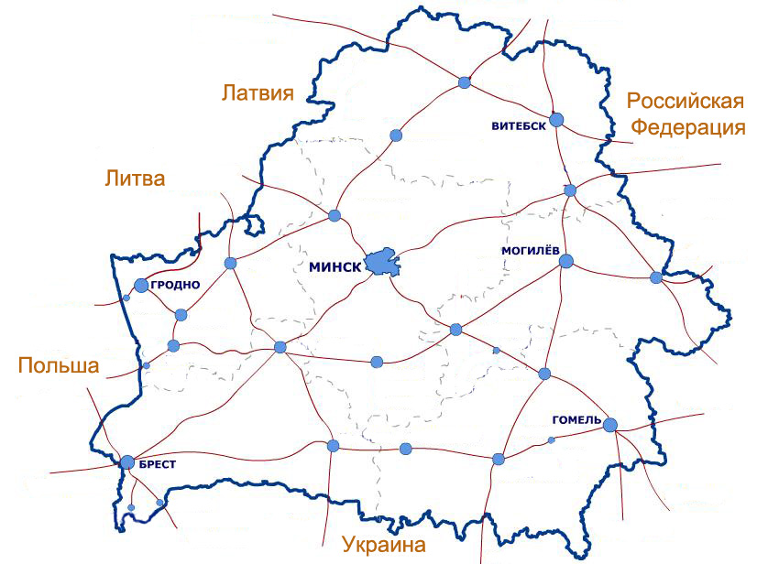


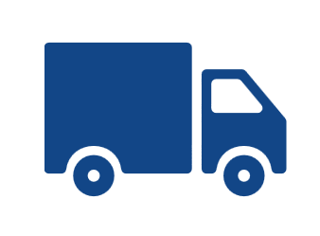
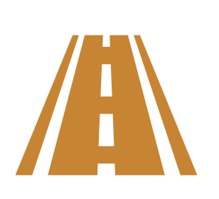
ТРАНСПОРТНАЯ ДОСТУПНОСТЬ
ОБЩЕРЕСПУБЛИКАНСКИЕ АВТОМОБИЛЬНЫЕ ДОРОГИ трасса М1 Брест-Москва (расстояние) 1 км
Городская дорожно-транспортная инфраструктура (расстояние) 0,1 км
ЖЕЛЕЗНОДОРОЖНАЯ ВЕТКА БЕЛЖД (расстояние от предприятия) 5 км
РАССТОЯНИЕ ДО:
границы с Польшей – 5 км
г. Минска – 390 км

Slide 4
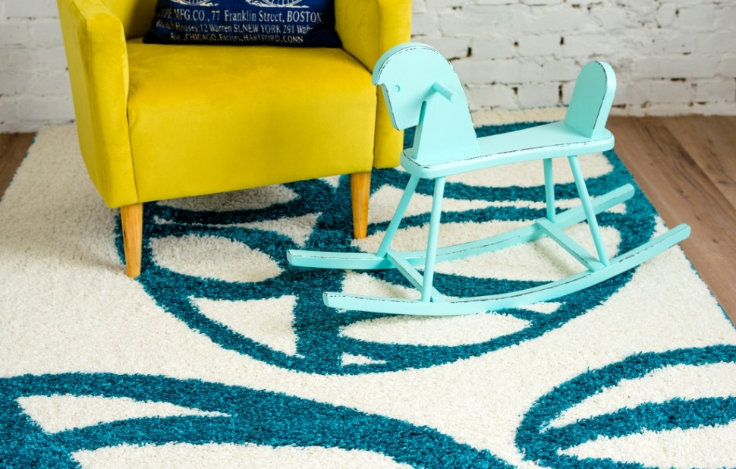
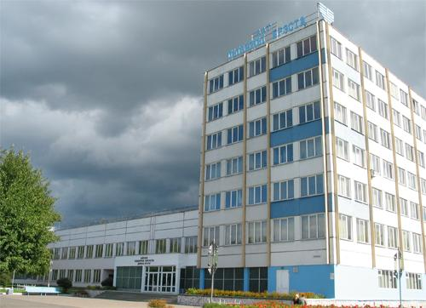
ИНФРАСТРУКТУРА
В имущественный комплекс включены объекты недвижимости:
ткацкий цех – 15 552,92 м²
отделочный цех – 5 936,41 м²
склад готовой продукции– 2 418,06 м²
Отдельно предлагаются неиспользуемые помещения, не включенные в состав имущественного комплекса: 50462,7 м², в т.ч. здание административно-бытового корпуса: 5798 м²
ИНЖЕНЕРНАЯ ИНФРАСТРУКТУРА
Инженерные сети, необходимые для производственной деятельности
Подъездные пути для авто транспорта
Электроснабжение:
напряжение до 10 тыс. кВ
2 кабельные входные линии
9трансформаторных подстанций по 1000 кВА,суммарноймощностью3600 кВА

Slide 5
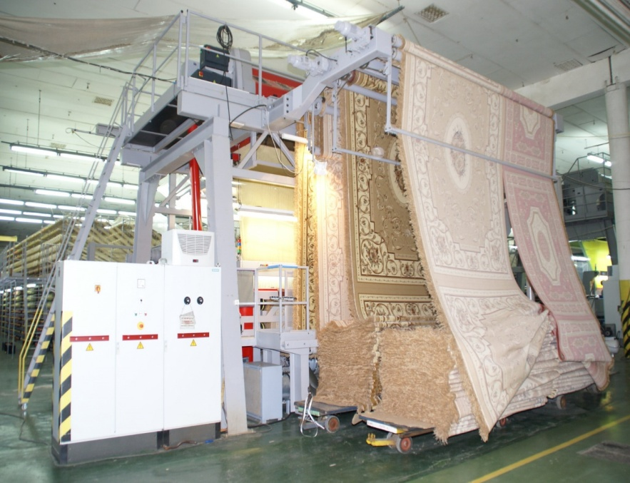
ОБОРУДОВАНИЕ
Рыночная стоимость оборудования, включенного в имущественный комплекс –
6 млн. USD, в т. ч.:
Ленточная сновальная машина, Karl Mayer Group, Германия 1 ед.
Автоматические мотальные автоматы, Bit Winder, Gilbos,
Бельгия – 3 ед.
Ковроткацкие станки, Van de Wiele, Бельгия – 7 ед.
Ковроткацкий станок, Schonher, Германия – 1 ед.
Прецизионная мотальная (тростильная) машина, SSM Scharer, Schweiter, Mettler AG, Швейцария – 1 ед.
Крутильная машина, Oerlikon, Германия – 1 ед.
Отделочная линия по заключительной отделке ковров и ковровой продукции Bedjimac, Бельгия – 1 ед. (аппретурно-сушильная машина, стригальная машина, оборудование по разбраковке готовой продукции, оборудование для обрезки кромок, стыкосшивальная машина)
Линия для продольной оверловки, Machinebouw Tanghe NV, Бельгия
Линия для формирования рулонов ковровых покрытий шириной до 4 м
Линия для поперечной оверловки, Machinebouw Tanghe NV, Бельгия
Оверлоки, Titan, Бельгия
Линия для формирования рулонов ковров и ковровых изделий
Оборудование для дизайн-студии, а также программное обеспечение для проектирования рисунков ковров и ковровых изделий (4 рабочих места), BlueFox NedGraphics B.V, Нидерланды
Оборудование соответствует требованиям международных стандартов качества и надежности, характеризуется высоким техническим уровнем с использованием передовых технологий производства, новизной технических и технологических решений

Slide 6
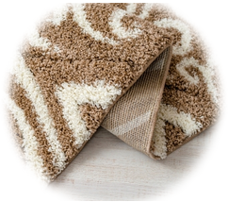
ИНВЕСТИЦИИ
Предварительная стоимость предприятия как имущественного комплекса –
8 млн. USD
Срок окупаемости –
5 лет
млн. USD

Slide 7
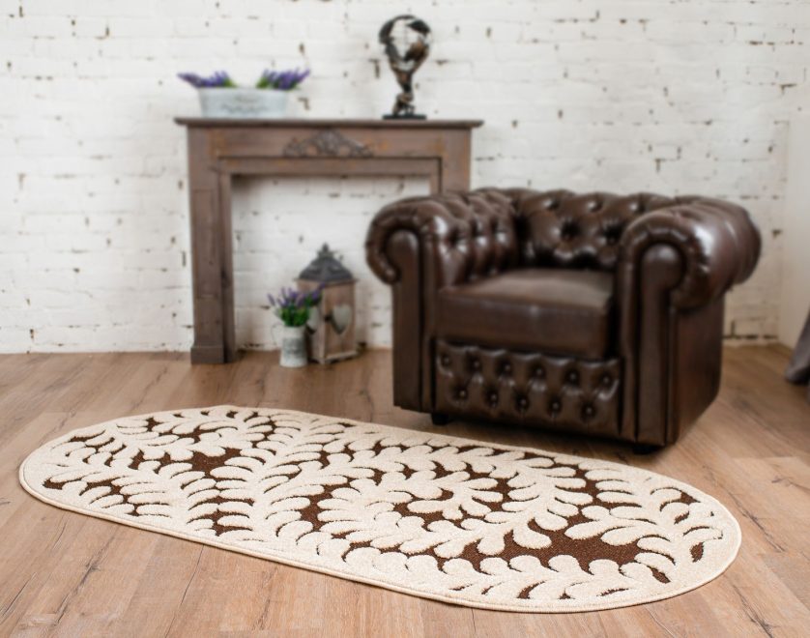
ВЫПУСКАЕМАЯ ПРОДУКЦИЯ
ВИДЫ ПРОДУКЦИИ
Двухполотные тканые ковры
Ковровые дорожки
Напольные ковровые покрытия
СОСТАВ
Жакардовые шерстяные
Из химических нитей и волокон
ИНЖЕНЕРНАЯ ИНФРАСТРУКТУРА
ФОРМА
Прямоугольники
Восьмигранники
Овалы
Круги
Рост объема производства в 2017 г. по сравнению с 2016 г. составил 100,1%
Традиционные классические ковры в современном исполнении

Slide 8
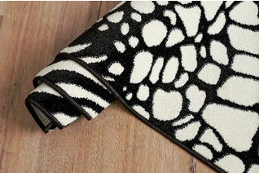
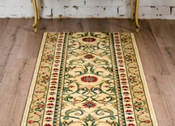
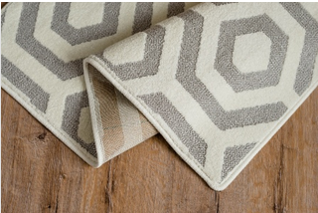
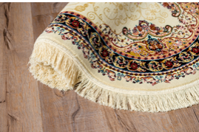
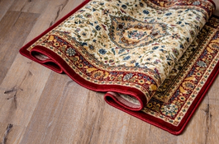
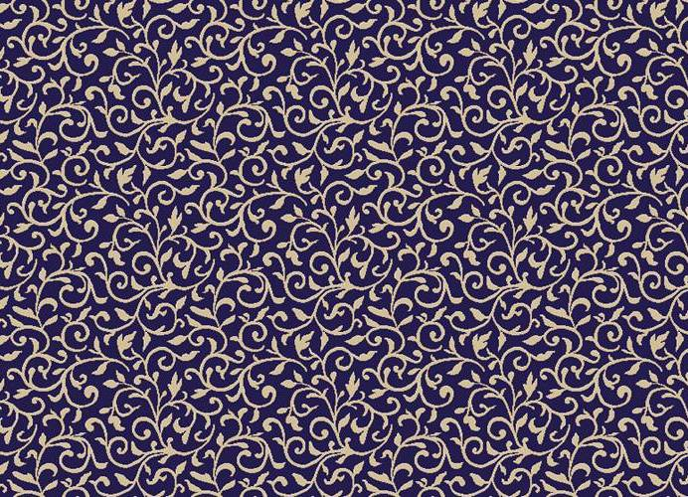
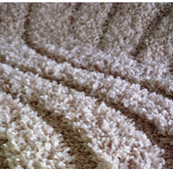
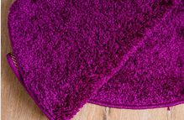
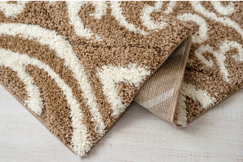
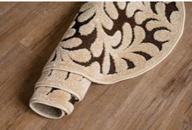
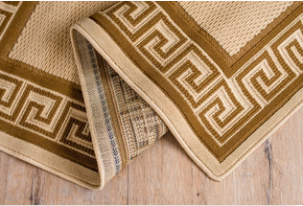
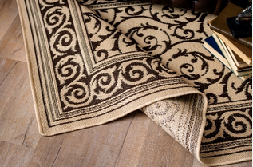
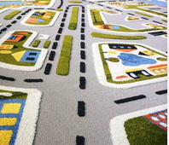
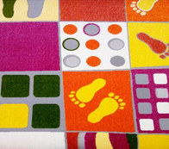
КОЛЛЕКЦИИ
100%
полипропилен
100%
ПП-хит-сет
100%
ПП фризе
100% ПП: 60% фризе
+40 BCF flat
100% ПП: 80% петля
+20% плоский ворс
100% ПП: БФЦ
100% ПП: 80% фризе
+20 BCF flat
100% ПП: 75% фризе 15% ВСF петля 10% BCF flat

Slide 9
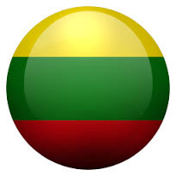
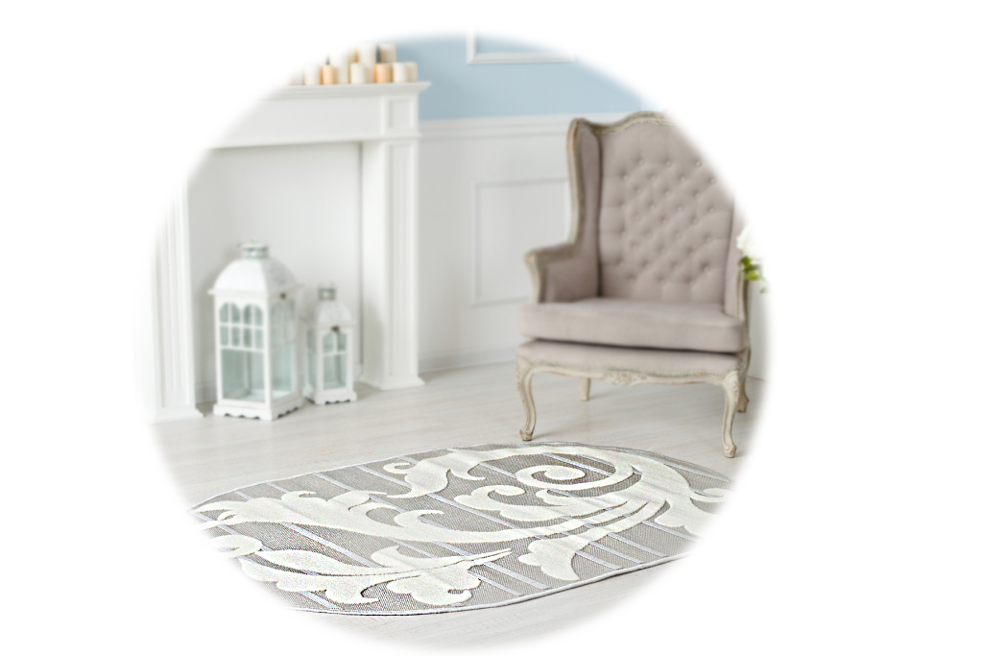
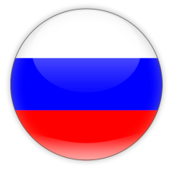
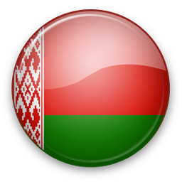
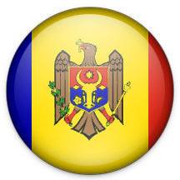
РЫНКИ СБЫТА
ЛИТВА 0,5%
Объем экспорта 2017 г.
4,6 млн USD
БЕЛАРУСЬ
20%
РОССИЯ
79%
МОЛДОВА
0,5%
Имеется заинтересованность в коврах у ряда покупателей из стран ЕС и Ближнего Востока

Slide 10
РЫНКИ СБЫТА: РОССИЯ
Импорт Российской Федерации ковров и ковровых покрытий
23,7 млн. USD
25,7 млн. USD
Код ТН ВЭД 5702 42 900 0
«Покрытия и изделия ковровые тканые машинного способа производства двухполотные жаккардовые полушерстяные, из химических волокон и нитей»
3 млн. USD
2,8 млн. USD
Код ТН ВЭД 5702 41 900 0
«Покрытия и изделия ковровые тканые машинного способа производства двухполотные жаккардовые шерстяные»
Потенциал для роста объема поставок

Slide 11
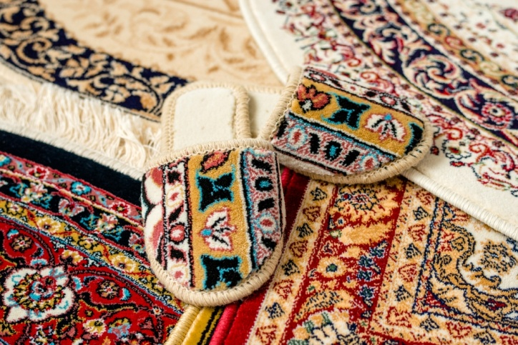
ПРЕИМУЩЕСТВА ПРОЕКТА
Отсутствие переходящих долговых обязательств
Выход на рынок Евразийского экономического союза
Оборудование нового поколения, позволяющее достичь гибкости в производстве широкого ассортимента продукции
Возможность выхода на рынок Европейского союза
Выгодное географическое расположение (5 км до государственной границы с Республикой Польша)
Резидент свободной экономической зоны «Брест» с представлением налоговых льгот и преференций (экономия ~ 1 000 000 USD в год): освобождение от налога на прибыль, освобождение от налога на недвижимость, арендной платы на землю, 0% НДС (при реализации продукции на экспорт) и др.

Slide 12


контакты
Контактная информация
ОАО «Ковры Бреста»
Республика Беларусь, 224020, г. Брест, ул. Я.Купалы, 1
Тел.: +375 (0162) 46-15-44, 46-17-08
E-mail: gendir@brestcarpets.by
www.brestcarpets.by
www.brestcarpets.by

